Slide 1
Proiectul “Îmbunătățirea Sistemului de Evaluare și Monitorizare a Calității Aerului la nivel național” Cod My SMIS2014+: 139703
REGIUNE | JUDEȚ | DESCRIERE ACHIZIȚII
REGIUNEA SUD MUNTENIA | DÂMBOVIȚA | Amplasare staţie de monitorizare (Trafic) (Municipiul Târgoviște) Instalare echipamente prelevare PM₁₀
 | PRAHOVA | Amplasare staţie de monitorizare (Trafic) (Localitate stabilită prin activitatea A1.1.3 ) Instalare echipamente prelevare PM₁₀
Proiect cofinanțat din Fondul European de Dezvoltare Regională prin
Programul Operațional Infrastructură Mare 2014-2020

Slide 2
Rezultatele determinărilor
PM₁₀
UM: µg/m³
Rezultatele determinărilor
PM_{2,5}
UM: µg/m³
Legendă
Rezultatele determinărilor
BaP în mod similar cu PM_{2,5}
UM: ng/m³
Campaniile
C I
C II
C III
C IV
Reprezentarea grafică a valorilor zilnice separat pentru cele 4 campanii, pentru fiecare amplasament propus, pentru PM₁₀ , PM_{2,5}
Calendarul campaniilor (1 – 12 lunile anului)
Perioada de iarnă (1 octombrie – 31 martie cf. L.104/2011)
1
2
3
10
11
12
Prezentarea tabelară a mediei valorilor zilnice pentru PM₁₀ și a valorii maxime pentru fiecare campanie și fiecare amplasament propus, pentru PM₁₀
Perioada de vară (1 aprilie – 30 septembrie cf. L.104/2011)
4
5
6
7
8
9
Reprezentarea grafică comparativă pentru amplasamentele propuse a mediilor valorilor zilnice pentru toate cele 4 campanii (12 zile) și a valorii maxime zilnice pentru PM₁₀
Amplasamentele locațiilor
Codificarea locațiilor
a
b
c
Concentrații maxime
☑
Facultative – nu sunt prevăzute în proiect
CRITERII DE SELECȚIE a amplasamentului propus:
Ariile în care apar cele mai mari concentrații
Reprezentarea grafică comparativă pentru amplasamentele propuse a mediilor valorilor zilnice pentru toate cele 4 campanii (12 zile) pentru PM_{2,5}

Slide 3
Pentru PM_{2,5} (dacă rezultatele analizelor nu coincid pentru cei doi indicatori)
CRITERII DE SELECȚIE a amplasamentului propus:
Ariile în care apar cele mai mari concentrații
Pentru PM₁₀ și PM_{2,5} (dacă rezultatele analizelor coincid pentru cei doi indicatori)
Parametrii statistici relevanți pentru cele mai mari concentrații:
PM₁₀: concentrația medie și concentrația maximă zilnică
PM_{2,5}: concentrația medie
BaP: concentrația medie
Pentru BaP: se prezintă analiza
- Comentarii
- Propunere amplasament stație

Slide 4
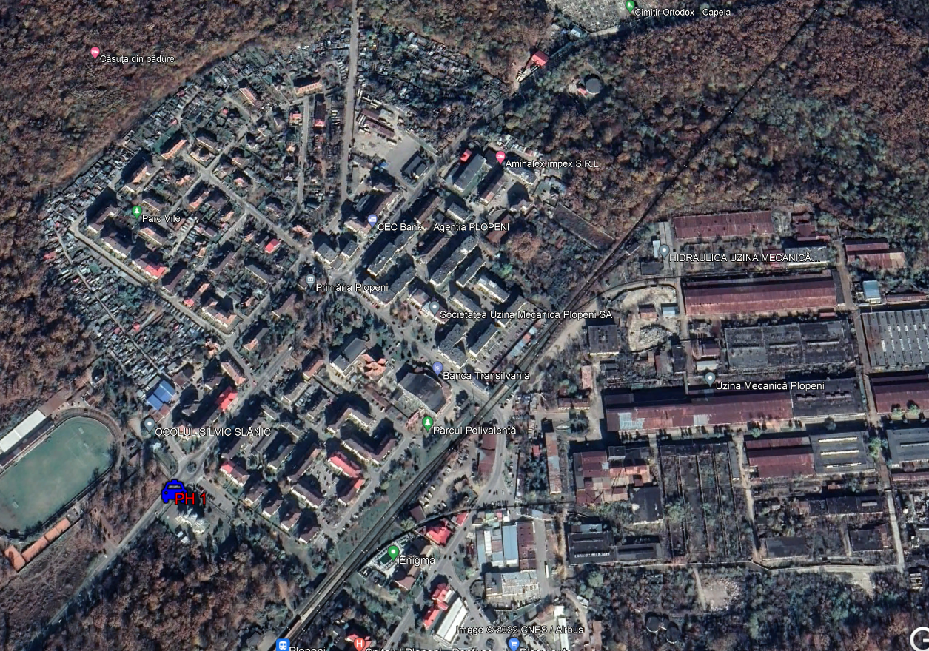
AMPLASARE PUNCT DE PRELEVARE campanii POIM
Zona de evaluare a calității aerului PRAHOVA
PH1
Locația 1: Str. Independenței
Distribuția campaniilor pe anotimpuri
decembrie | martie | iunie | septembrie
ianuarie | aprilie | iulie | octombrie
februarie | mai | august | noiembrie
1
2
3
10
11
12
Perioada de iarnă
(2 campanii)
localitatea Plopeni
Calendarul
Campaniilor
CI, CII, CIII, CIV
4
5
6
7
8
9
Perioada de vară
(2 campanii)

Slide 5
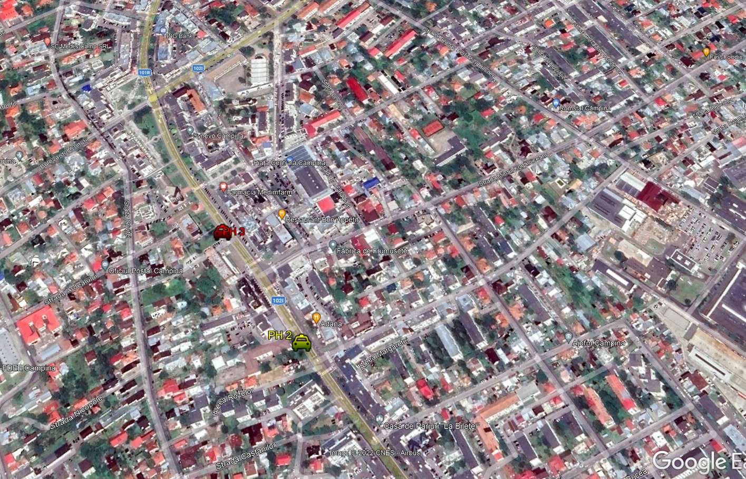
PROPUNERI AMPLASARE PUNCTE DE PRELEVARE
Zona de evaluare a calității aerului PRAHOVA
PH2, PH3
Locația 3: Bulevardul Carol I nr. 61
Locația 2: Bulevardul Carol I nr. 31
1
2
3
10
11
12
Perioada de iarnă
(2 campanii)
municipiul Câmpina
Calendarul
Campaniilor
CI, CII, CIII, CIV
4
5
6
7
8
9
Perioada de vară
(2 campanii)

Slide 6
Rezultatele determinărilor
PM₁₀
UM: µg/m³
Comentarii:
În perioada de iarnă (luna ianuarie) au fost determinate cele mai mici concentrații pentru toate locațiile;
Concentrația medie cea mai ridicată a fost determinată pentru locația PH1 (localitatea Plopeni);
Concentrația maximă pe 24 ore a fost determinată pentru locația PH1 (localitatea Plopeni);

Slide 7
Rezultatele determinărilor
PM_{2,5}
UM: µg/m³
Comentarii:
În perioada de iarnă (luna ianuarie) au fost determinate cele mai mici concentrații pentru locația PH1 (localitatea Plopeni);
Concentrația medie cea mai ridicată a fost determinată pentru locația PH1 (localitatea Plopeni) valoare foarte apropiată de cea pentru locția PM3 (municipiul Câmpina);

Slide 8
Rezultatele determinărilor
BaP
UM: ng/m³
Comentarii:
În perioada de iarnă (luna noiembrie) au fost determinate cele mai mari concentrații;
Concentrația medie cea mai ridicată a fost determinată pentru locațiile PH1 (localitatea Plopeni) și PM3 (municipiul Câmpina);

Slide 9
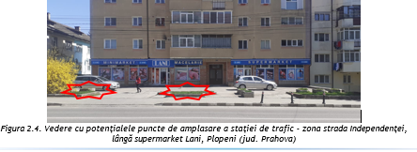
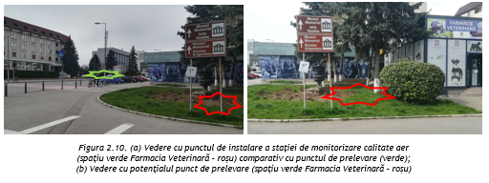
Locația | C I |  | C II |  | C III |  | C IV |  | media | Max
 | media | Max | media | Max | media | Max | media | Max
PH1 | 42.60 | 49.28 | 37.98 | 43.30 | 30.22 | 40.04 | 19.47 | 24.28 | 32.57 | 49.28
PH2 | 17.66 | 32.16 | 29.50 | 31.34 | 19.87 | 31.70 | 21.04 | 29.53 | 22.02 | 32.16
PH3 | 25.66 | 30.25 | 25.27 | 30.25 | 33.88 | 41.03 | 19.32 | 23.55 | 26.03 | 41.03
Rezultatele determinărilor
PM₁₀
UM: µg/m³
Locația | PM2,5/PM10
PH1 | 0,59
PH2 | 0,62
PH3 | 0,74
Rezultatele determinărilor
PM_{2,5}
UM: µg/m³
Locația | C I |  | C II |  | C III |  | C IV |  | POIM
 | media | Max | media | Max | media | Max | media | Max | media | Max
PH1 | 27.02 | 31.07 | 23.37 | 26.36 | 15.31 | 22.01 | 11.23 | 13.95 | 19.23 | 31.07
PH2 | 9.21 | 15.22 | 19.05 | 19.75 | 12.20 | 21.38 | 14.46 | 20.38 | 13.73 | 21.38
PH3 | 22.95 | 28.26 | 18.24 | 22.28 | 21.68 | 24.28 | 13.86 | 17.93 | 19.18 | 28.26
Rezultatele determinărilor
BaP
UM: ng/m³
Locația | C I |  | C II |  | C III |  | C IV |  | POIM
 | media | Max | media | Max | media | Max | media | Max | media | Max
PH1 | 0,84 | 0,96 | 0,11 | 0,20 | 1,02 | 1,63 | 0,14 | 0,21 | 0,53 | 1,63
PH2 | 0,27 | 0,40 | 0,04 | 0,06 | 1,03 | 1,45 | 0,25 | 0,31 | 0,40 | 1,45
PH3 | 0,39 | 0,57 | 0,06 | 0,06 | 1,38 | 1,51 | 0,31 | 0,49 | 0,53 | 1,51
 | PM₁₀ | PM_{2,5} | PM_{2,5}/PM₁₀ | BaP
PH1 | ☑ | ☑ |  | ☑
PH2
PH3 |  |  | ☑ | ☑
Propunere amplasare PH-8
Propunere amplasare PH-8

Sursa: Raport ICSI Aprilie 2021
Sursa: Raport ICSI Aprilie 2021

Slide 10
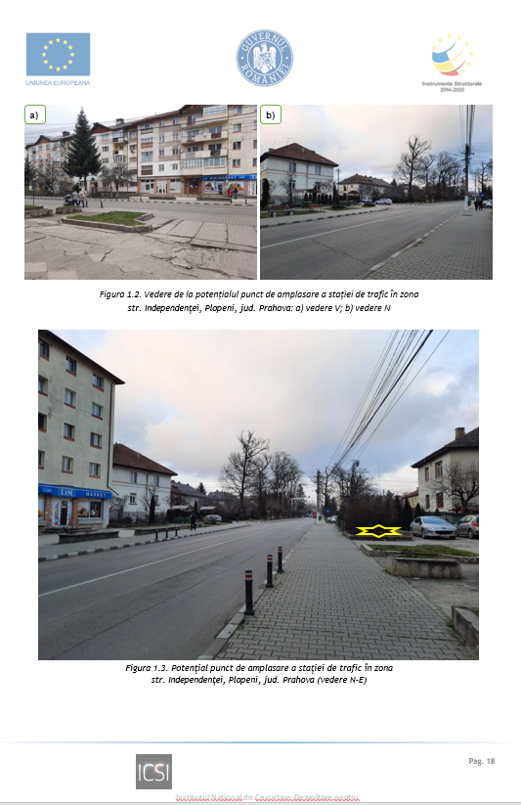
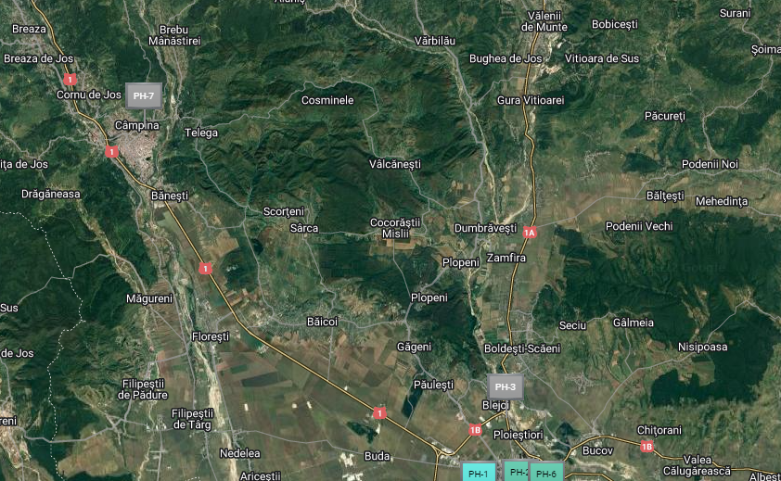
Propunere amplasare PH-8
Stația automată de monitorizare a calității aerului, tip trafic
PH-8 – RNMCA (figurile 1.2 și 1.3 alăturate), localitatea Plopeni
FU
T
PH-8
FS
Sursa: Raport ICSI ianuarie 2022

Slide 11
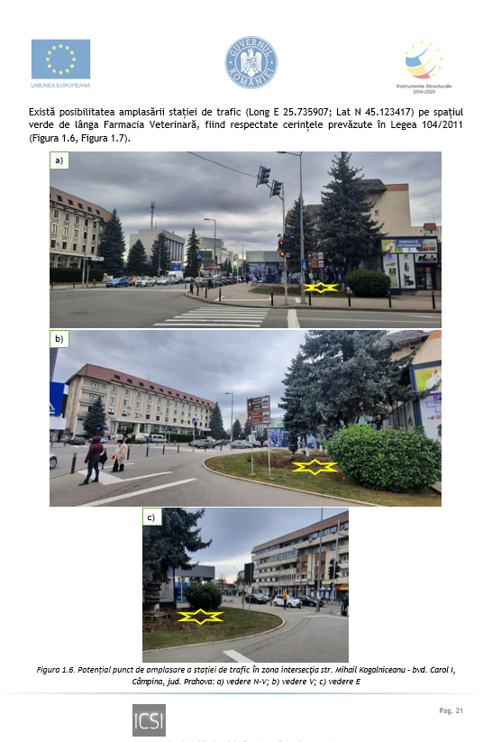
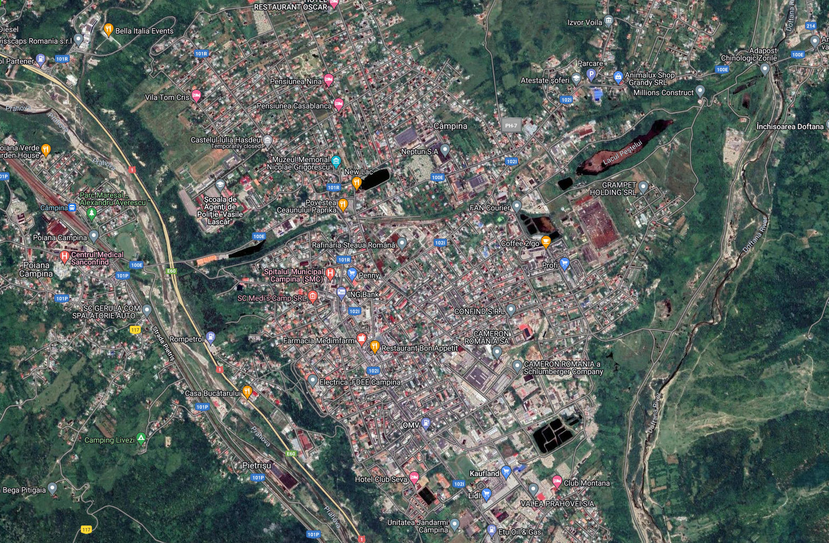
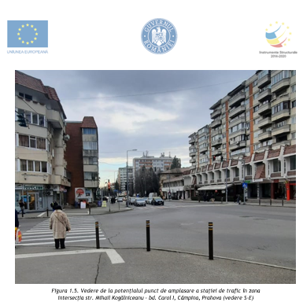
Propunere amplasare PH-8
Stația automată de monitorizare a calității aerului, tip trafic
PH-8 – RNMCA (figurile 1.6 și 1.7 alăturate), municipiul Câmpina
Creștere locală (T) = Nivel local (T) – Fond urban (FU)
FU
PH-8
T
Sursa: Raport ICSI ianuarie 2022

